Slide 1
Инвестиционные площадки Астраханской области (туризм, отдых, развлечения)

Slide 2
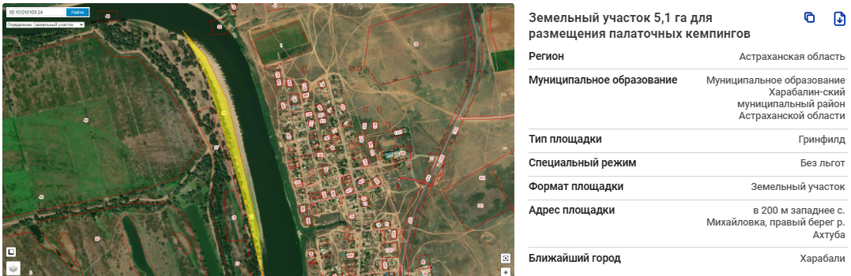
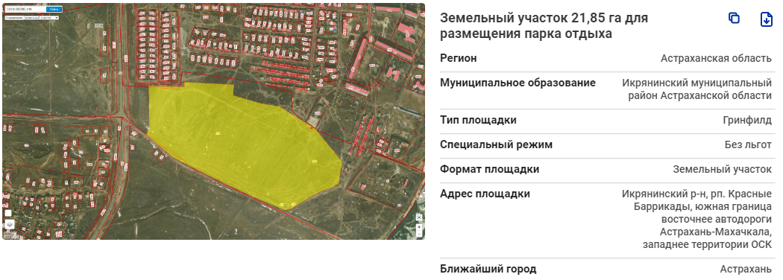
Площадки для размещения объектов туризма, отдыха, развлечений
30:10:010103:24
30:04:000000:418

Slide 3
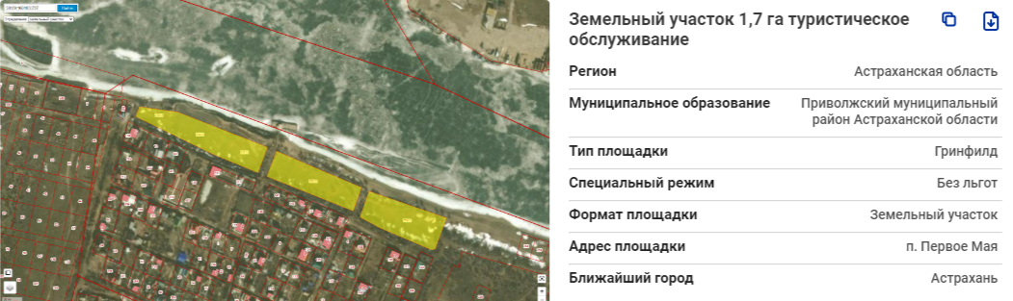
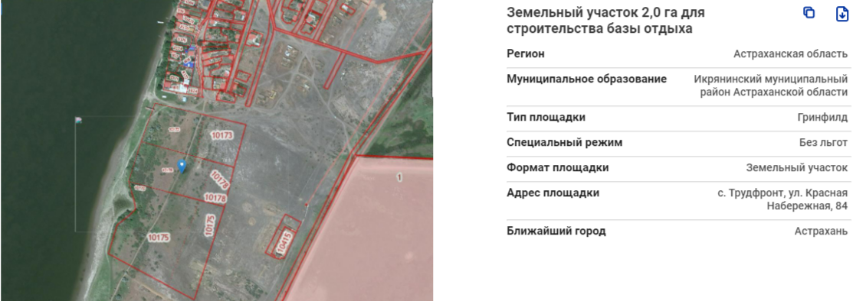
Площадки для размещения объектов туризма, отдыха, развлечений
30:09:160103:737
30:04:050101:10178

Slide 4
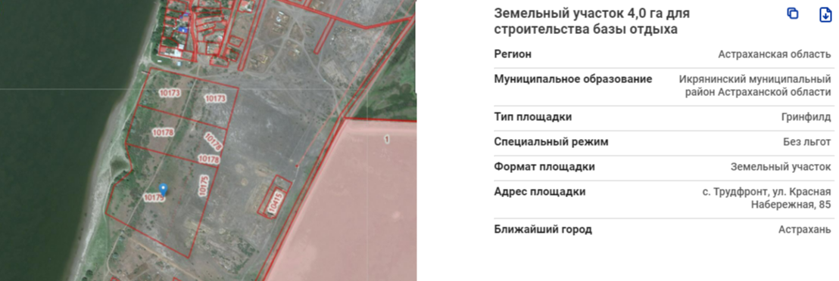
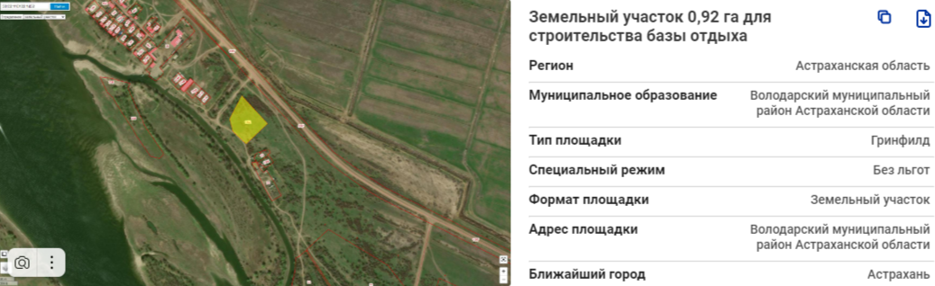
Площадки для размещения объектов туризма, отдыха, развлечений
30:04:050101:10175
30:02:110102:1452

Slide 5
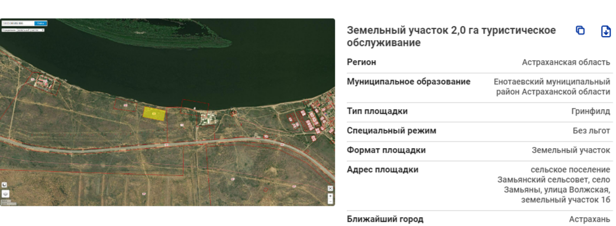
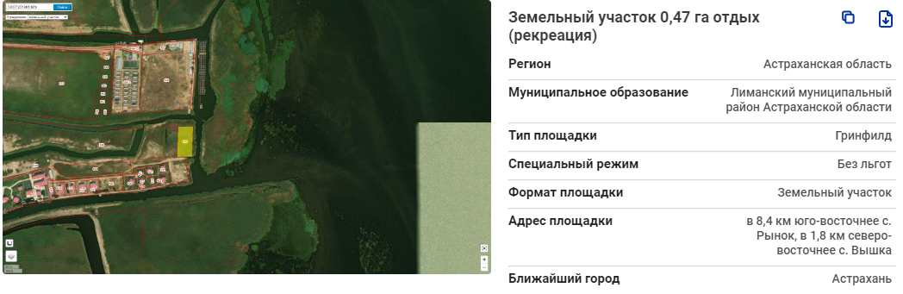
Площадки для размещения объектов туризма, отдыха, развлечений
30:03:060202:886
30:07:251901:809

Slide 6
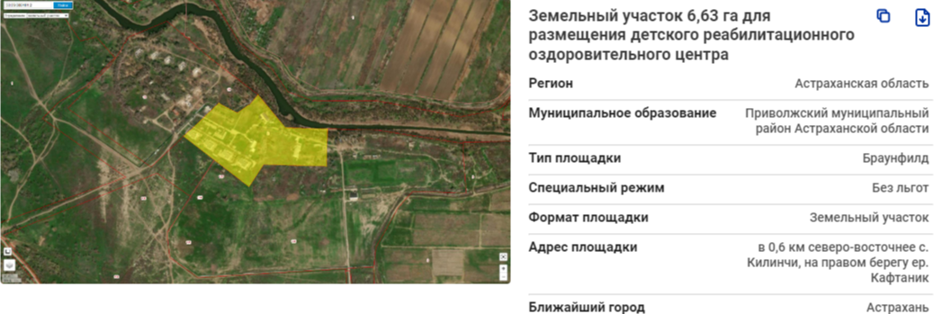
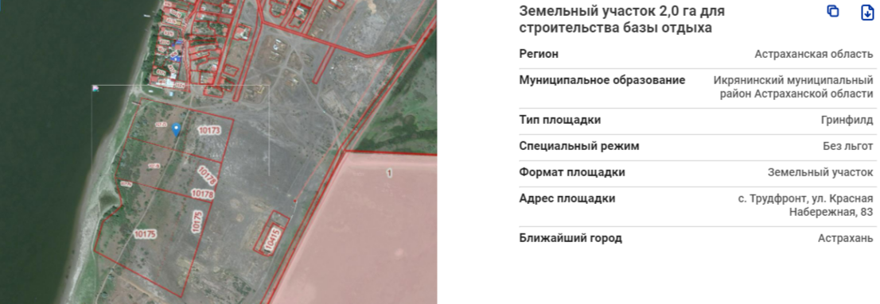
Площадки для размещения объектов туризма, отдыха, развлечений
30:09:080101:2
30:04:050101:10173

Slide 7
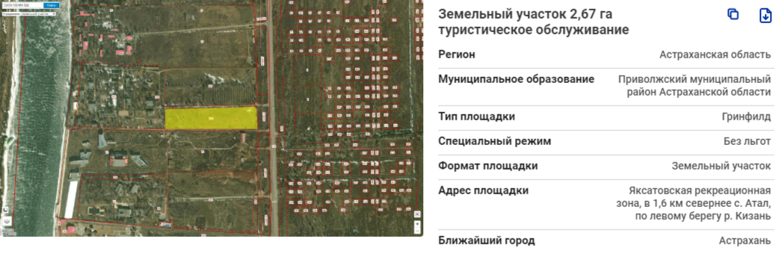
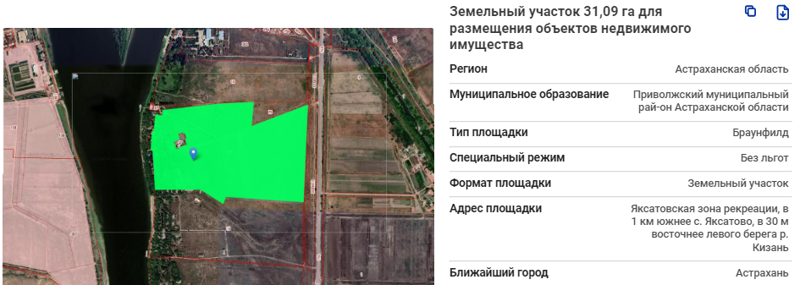
Площадки для размещения объектов туризма, отдыха, развлечений
30:09:150101:522
30:09:150101:67

Slide 8
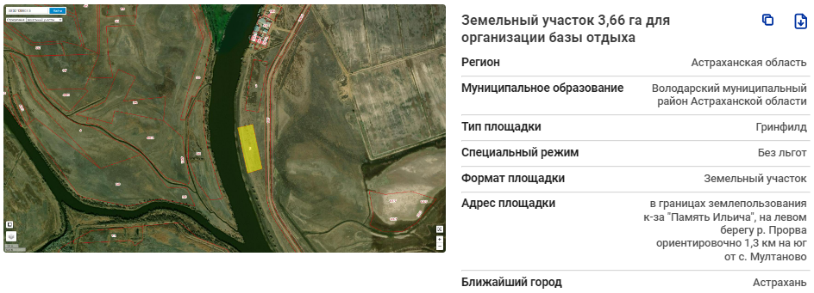
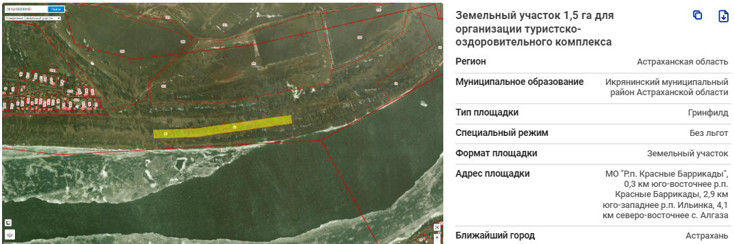
Площадки для размещения объектов туризма, отдыха, развлечений
30:02:130602:5
30:04:030209:60

Slide 9
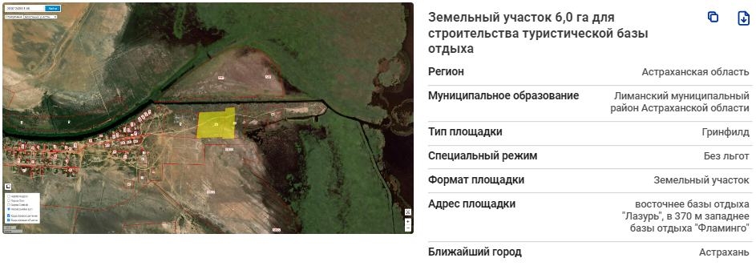
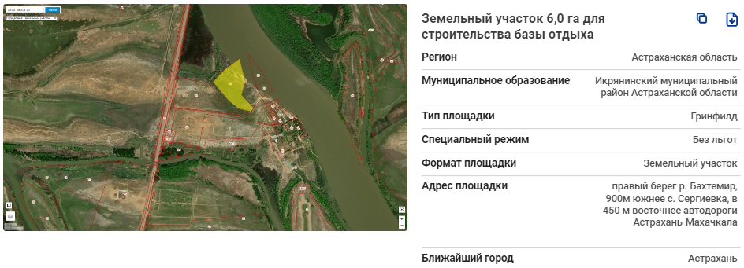
Площадки для размещения объектов туризма, отдыха, развлечений
30:07:252001:58
30:04:150201:23

Slide 10
Инвестиционная карта Российской Федерации
Инвестиционная карта – это портал, предоставляющий информацию об инвестиционных площадках региона для помощи инвесторам в поиске и реализации новых инвестиционных проектов.
Инвестиционная карта России сможет стать единым окном для инвесторов со всей страны и дружественных государств.
Инвестиционная карта Российской Федерации размещается в информационно-телекоммуникационной сети «Интернет» и представляет собой «публичную карту» подсистемы «Мониторинг региональной инвестиционной деятельности» Автоматизированной информационной системы «Управление инвестиционной деятельности», реализуемую Правительством Москвы совместно с Минэкономразвития России.
Инвестиционная карта Астраханской области формируется для развития
инвестиционной активности и обеспечения свободного доступа инвесторов к информации о существующей инженерной инфраструктуре, свободных и перспективных территориальных ресурсах, пригодных для реализации инвестиционных проектов, преференциальных территориях, мерах государственной поддержки, тарифах, природных ресурсах и полезных ископаемых, человеческого капитала, а также транспортной инфраструктуры на Астраханской области.

Slide 11
Полномочия Корпорации развития Астраханской области по информационному наполнению инвестиционной карты
Корпорация развития Астраханской области:
осуществляет полномочия по информационному наполнению инвестиционной карты Астраханской области;
обеспечивает актуализацию информации на инвестиционной карте в соответствии с ее графиком разработки и сроками актуализации (но не реже чем 1 раз в 3 месяца), источниками автоматизированной загрузки сведений по информационным слоям инвестиционной карты с указанием сроков интеграции с этими источниками;
осуществляет полномочия по информационному наполнению инвестиционной карты АО, вносит информацию в подсистему реестров и сбора форм ГИС «Экономика», в том числе по атрибутивному составу карточек следующих объектов: «Деловое окружение», «Инвестплощадки», «Аналитика региона», «Полезные ископаемые», «Региональные меры поддержки».
Доступ к сведениям, содержащихся в инвестиционной карте АО осуществляется на безвозмездной основе.

